Slide 1
التعبئة والتغليف أهم المواد الغذائية وما يناسبها من مواد التعبئة والتغليف
د. فرحان ألفين
قسم الهندسة الغذائية

Slide 2
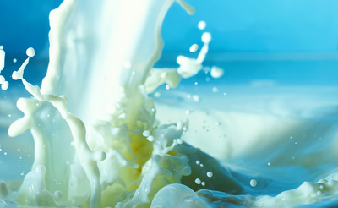
الحليب ومشتقاته الحليب المبستر
يعتبر الحليب من أكثر المواد الغذائية المعرضة للفساد، بسبب احتوائه على الدسم والفيتامينات والأملاح المعدنية، وارتفاع المحتوى المائي له.
لذلك يجب أن تتصف مادة التغليف المستخدمة بملاءمتها الصحية، وخلوها من الميكروبات والطعم غير المرغوب، وأن تكون عديمة النفاذية للماء والروائح، وذات مقاومة عالية تجاه الرطوبة، وكذلك عديمة النفاذية الأوكسجين

Slide 3
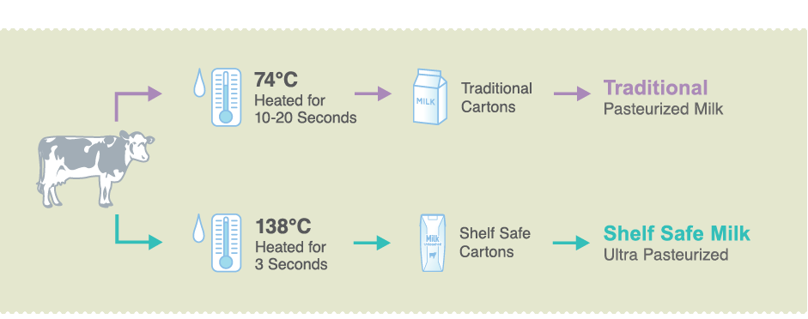
Type of heat treatment | Temperature | Shelf-life
Pasteurization | 72-75 º C , 15-40 sec | 4-7 days
UHT | 135-150 º C, 4-20 sec | 6 months at ambient temperature

Slide 4
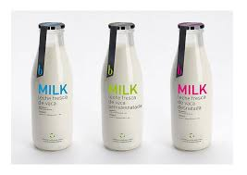
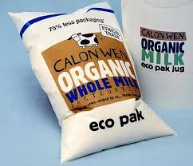
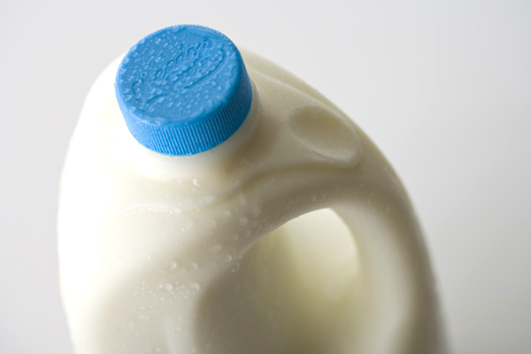
الحليب المبستر
يستخدم في تعبئة الحليب المبستر قوارير زجاجية،
أكياس بلاستيكية LDPE/HDPE
علب متعددة الطبقات مكونة من: LDPE/ Colored Paper والتي تكون ملونة على الغالب بلون بني أو أسود،
ضمن قوارير مصنعة من LDPE و الـ HDPE.

Slide 5
الحليب المعقم Ultra High Temperature (UHT- milk)
يستخدم لتعبئة الحليب المعامل بالحرارة العالية أوعية التعبئة المطهرة، على أن تكون غير نفوذه للأوكسجين والضوء، وبحيث لا يزيد عدد الأحياء الدقيقة على السطح الداخلي عن 10⁵~10⁶ / cm²
بغلاف متعدد الطبقات، مؤلف من الطبقات التالية من الخارج باتجاه الداخل:
“LDPE (15g/m²)/carton (240g/m²)/LDPE (20g/m²)/AL-foil(10μm)/LDPE(70g/m²)”

Slide 6
الحليب المعقم Ultra High Temperature (UHT- milk)
ويمكن تعبئة القوارير بالطريقة التقليدية باستخدام العبوات الزجاجية أو البلاستيكية المصنعة من LDPE، وفي بعض الحالات قوارير الـ PC ذات المواصفات الممتازة، رغم غلاء ثمنها.

Slide 7
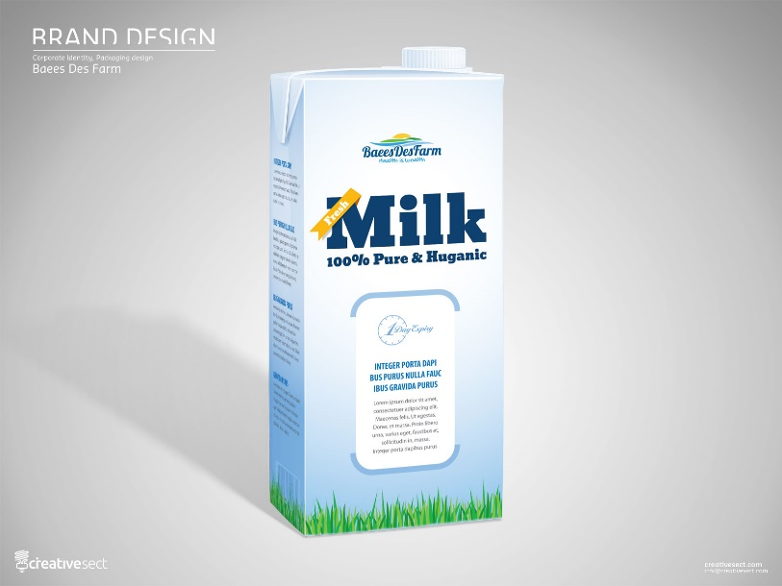
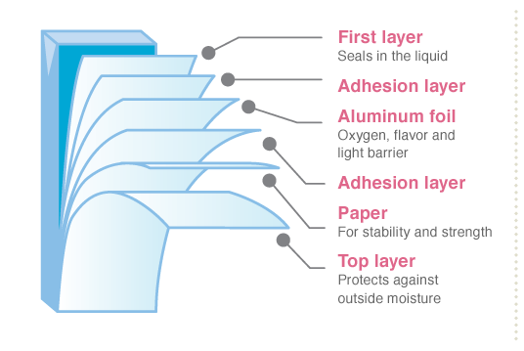
1) Polyethylene: Against moisture
6) Polyethylene:
Seals in the liquid
2)Paper: Strength & Stability.
MILK CARTON
5) Adhesion
3)Adhesion
4) Aluminium foil: Light, flavour,oxygen.

Slide 8
منتجات الحليب الحامضة )المخمرة(
كما هو معروف أن اللبن، واللبن مع الفواكه، العيران، الكريما الحامضية هي مجموعة من منتجات الحليب الحامضية التي تتصف بالمواصفات التالية:
.(1) تفسد بسهولة من قبل الفطور العفنة والخميرة.
.(2) تحمض بسرعة في شروط تخزينية فوق الدرجة 10 ^{O}C.
.(3) حساسة للضوء " خاصة اللبن الرائب ".

Slide 9
منتجات الحليب الحامضة )المخمرة(
.(4) تحدث تغيرات أوكسيدية بوجود الأوكسجين، ونتيجة هذه التغيرات تتشكل رائحة كريهة.
.(5) تمتص الروائح الغريبة بسهولة.
.(6) يوجد مخاطر من انفصال المصل عن اللبن كما هو في العيران والمشروبات المشابهة له.
.(7) تميل مشروبات الكيفيرKefir ) نوع من الخمور( و الكوميس Koumis ) وهو نوع آخر من المشروبات تصنع في جنوب روسيا من حليب الخيل( إلى إنتاج غاز CO₂

Slide 10
مواصفات مواد تعبئة منتجات الحليب الحامضية
.(1) غير نفوذة للماء ومقاومة للرطوبة.
.(2) غير نفوذة للرائحة.
.(3) أن تكون ثابتة ومقاومة للّبن بشكل خاص.
.(4) غير نفوذة للأشعة، والعمل على تقليل الأشعة النافذة من سطح العبوة عن طريقة تلوينه.
.(5) يجب أن يكون الفراغ المتروك بدون تعبئة في العلبة قليل الحجم.
.(6) سهلة الفتح.

Slide 11
مواصفات مواد تعبئة منتجات الحليب الحامضية
.(7) يجب عدم احتواء جسم العلب أو أغطيتها على الميكروبات الملوثة.
.(8) يجب أن تتصف العلب التي تعاد للتعبئة بملاءمتها لسهولة التنظيف والتعبئة.
.(9) يجب أن تتحمل أغطية العبوات ضغط الغاز وخاصة الحاوية منها على غاز CO₂ .
(10). يجب أن تكون العبوات محكمة القفل بشكل جيد لمنع تسرب النكهة والمواد العطرية التي يمكن أن تتواجد فيها.

Slide 12
مواصفات مواد تعبئة منتجات الحليب الحامضية
(11). يجب أن تتحمل العبوات والأغطية الحموضة الطبيعية للفواكه بطلائها بالطلاء المناسب.
(12). يجب أن تكون الطباعة والكتابة ثابتة ومقاومة لتأثير الحموضة الحرة التي يمكن أن تمسها.
يستخدم في هذا المجال العبوات الزجاجية، أو البلاستيكية المغطاة بالكرتون، وتستخدم أغطية من الـPP, PS, PVC, PE, على شرط عدم احتوائها على مواد مطرية.

Slide 13
تعبئة اللبن الرائب yogurt
هو الحليب المتغير الناتج عن التخمر اللبني الحامضي بفعل البكتريا اللبنية للحليب المبستر.
يعبأ اللبن الرائب بعبوات مصنعة من البولي ستايرن PS الذي يتصف بأنه عديم الطعم والرائحة، سريع الكسر، بسبب هشاشيته، وهو مقاوم جيد للدسم.

Slide 14
تعبئة اللبن الرائب yogurt
بعد إجراء عملية الاختبار للحليب الخام و تنقيته تتم عملية إجراء المعاملة الحرارية حيث يبستر الحليب على الدرجة 95 ^{O}C لمدة 5 دقائق بعدها يبرد إلى 40∼45 ^{O}C وهي الدرجة الملائمة لإضافة البادئ بنسبة % 2 تتم عملية التعبئة بعبوات من البولي ستايرن،
يتم تجهيزها من رول الستايرن )بكرة( بسماكة 1.4 mm، والذي يسخن حتى الدرجة 65 ^{O}C وتكون الآلة مجهزة بأربعة تفلونات مهمتها الدخول في قالب التشكيل وتحيط به دارة تبريد من أجل تبريد العلب بعد خروجها والفترة الزمنية بين الدخول والخروج بحدود 8 ثواني.

Slide 15
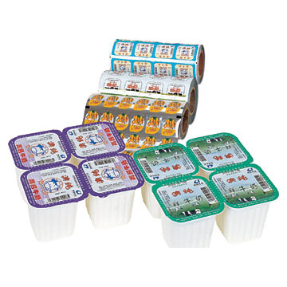
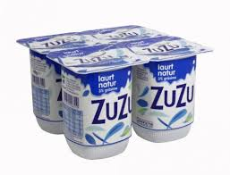
تعبئة اللبن الرائب yogurt
بعد التعبئة تأتي مرحلة الإغلاق وهي الختم برقاقة الألمنيوم بضغط قدره 6 bar خلال زمن2 Sec ، و درجة حرارة اللحام 250 ^{O}C، يلي ذلك مرحلة القص من أجل التخلص من الزوائد

Slide 16
تعبئة اللبن الرائب yogurt المواصفات الفنية لرقائق البولي ستايرن
رقائق البولي ستايرن بيضاء نقية صالحة لتشكيل عبوات سعة 1Kg لحفظ المواد الغذائية )كاللبن الرائب(
مقاومة للحموضة
وخالية من مادة فينيل كلوريد،
قابلة للصق رقائق الألمنيوم عليها بواسطة الحرارة
وتسمح برؤية مستوى السائل ضمن العبوة بعد التعبئة.

Slide 17
تعبئة اللبن الرائب yogurt المواصفات الفنية لأغطية عبوات اللبن
.(1)رقائق الألمنيوم مصقولة ناعمة لماعة مطبوعة من الجهة الخارجية منها بالألوان حسب التصميم المعتمد في الشركة والوجه الأخر الداخلي غير لماع مبطن بطبقة ورنيشة.
.(2) الورنيش Varnish وهو مفيد لتأمين اللصق الحراري، وهو مقاوم للأحماض خاصة لأغطية عبوات اللبن المصنعة من رقائق البولي ستايرن .

Slide 18
الجبنة مواصفات مواد تغليف الجبنة
أن تكون صحية ومانعة للميكروبات،
عديمة الرائحة والطعم،
منخفضة النفاذية لبخار الماء،
في الجبنة كاملة الدسم، يجب أن تكون مادة تغليفها غير نفوذة للدسم والأشعة الضوئية.
للجبنة الطازجة، المقاومة العالية لنفاذية الماء، وضرورة مقاومتها للملح والأمونياك، والمشتقات الكبريتية.
أما في حال تغليف الجبنة القاسية ونصف القاسية فيتوجب في هذه الحالة أن تكون مواد تغليفها غير نفوذة للماء والغازات، ومواد الطعم والنكهة.

Slide 19
الجبنة
تحوي الجبنة القاسية كاملة الدسم حوالي % 62∼60 من وزنها مادة جافة،
أما نصف الصلبة فتحوي حوالي% 55∼53 مادة جافة
ويقترح لتغليف هذا النوع )السيلوفان والبولي ايتيلين( أو PETP/PE أو الـ PVDC المغطى بمواد أخرى.
ويمكن تعبئة هذا النوع من الجبنة تحت التفريغ أو بوجود غاز خامل

Slide 20
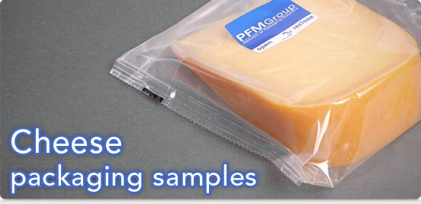
الجبنة
PVDC/ Cellophane/ PVDC/ LDPE
PETP/ PVDC/ LDPE
PA/ PVDC/ LDPE

Slide 21
الجبنة القاسية ونصف القاسية المشمعة
لقد استخدمت مادة البرافين كمادة أساسية في تغليف الجبنة منذ القدم، ومن فوائد هذه الطريقة:
إبقاء الجبنة نظيفة، وإعطاؤها منظراً جذاباً.
تمنع فقد المياه أثناء النقل والتعبئة، مما يقلل الخسارة.
تمنع تشكل القشرة القاسية )جفافها( نتيجة فقد المياه.
تمنع نمو الفطور، وتقلل من العمليات الضرورية اللازمة لنضج الجبنة.

Slide 22
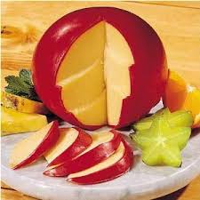
الجبنة القاسية ونصف القاسية المشمعة
يتوجب إجراء عملية التشميع بجو حرارته لا تزيد عن 12 ^{O}C، وأن تكون درجة حرارة شمع البرافين المستخدم في عملية التغطية حوالي 130∼140 ^{O}C، ويتم تغطيس الأقراص ضمن الشمع لمدة لا تزيد عن 4∼5 sec، وإذا كانت درجة حرارة البرافين أقل من السابق تكون طبقة التشميع سميكة، وأما إذا ارتفعت درجة الحرارة أكثر من السابق تكون الطبقة الشمعية المتشكلة رقيقة لدرجة غير مقبولة.

Slide 23
الجبنة الذائبة
يجب أن تكون مادة تغليفها مقاومة للملح والمواد المضافة الأخرى، كما أنها تتحمل التعبئة الحارة )حوالي (80 ^{O}C.

Slide 24
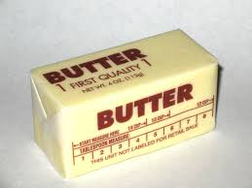
الزبدة Butter
تعتبر الزبدة من المواد الحساسة وسريعة الفساد بسبب محتواها العالي من المواد الدسمة، وخاصة إذا لم تجهز وتحفظ ضمن ظروف باردة جداً -15 ^{O}C، حيث تخرب الزبدة بسرعة عند تعرضها للحرارة أو الضوء أو احتوت على أيونات العناصر الثقيلة، والتي تسهم في عملية التزنخ والتحلل الكيميائي لها.

Slide 25
أهم المواد المستخدمة في تغليف الزبدة
ورق البرشومان، أو رقائق الـ PE المبطنين برقائق الألمنيوم أو الـPVC أو PP بحيث يكون ورق البرشومان أو PE على تماس مباشر مع الزبدة.
ومن المعروف أن ورق البرشومان لا يكفي وحده لحماية المنتج من الأشعة، إضافة إلى أن نفاذيته لبخار الماء مرتفعة أيضاً، ولذلك عند التغليف به، يتوجب أن لا تزيد درجة حرارة التخزين عن 10 ^{O}C، ولمدة أسبوع واحد.

Slide 26
أهم المواد المستخدمة في تغليف الزبدة
ومن أهم صفات البولي ايتيلين بجميع أنواعه، أنه يتمتع بخاصية اللحام، والشفافية، ولهذا تغطى معظم الأغلفة الغذائية أو العلب بطبقة خارجية من البولي ايتيلين، كونه يسمح بإغلاق العبوة بواسطة اللحام الحراري.
وتغطية أحد وجوه ورق البرشومان المطلي بالشمع بطبقة من الـ LDPE أو PVDC لا يكفي لحماية المنتج من الأشعة، لكن إذا ما تم إكساؤها بغبار الألمنيوم )الطلاء بالألمنيوم تحت التفريغ( يتم عند ئذ حمايته من الأشعة.

Slide 27
أهم المواد المستخدمة في تغليف الزبدة
لذلك فإن أفضل مادة لتغليف الزبدة أو السمنة الحيوانية التي يمكن اقتراحها هي:
AL-foil/ Parchment paper، بحيث لا تقل سماكة الألمنيوم عن 9μm، والسماكة الإجمالية لمادة التغليف عن 70μm، وكمية الشمع المطلي به ورق التغليف يقدر بـ 10∼12 g/ m²، وغراماج ورق التغليف 40 g / m²، وعدد المسامات في واحدة السطح 5 / dm² على الأكثر.

Slide 28
الخضار والفواكه ومنتجاتها
.(1) أن تكون مقاومة للعوامل الخارجية والتأثرات المحيطة.
.(2) حماية المنتج من التأثيرات الفيزيائية مثل
) الاهتزازات، الصدمات،...(
.(3) حماية المنتج من الرطوبة، والضوء، والهواء.
.(4) أن تكون ملائمة لعمليات الصف والترتيب فوق بعضها أو بجانب بعضها بشكل مريح.
.(5) السماح للهواء بالمرور، أي إمكانية تهوية المنتج بشكل جيد.

Slide 29
أهم المواد المستخدمة في تعبئة الخضار والفواكه الطازجة
(1). الأوعية الخشبية )الصناديق، السلل،...(.
(2). الأوعية المصنعة من الورق المقوى والمعاكس.
.(3) الأوعية البلاستيكية.

Slide 30
يفضل استخدام الصناديق الخشبية على تلك المصنعة من الورق المقوى أو المعاكس في حال أن التخزين يتطلب التهوية ضمن وسط بارد، حيث أنها تسمح بمرور الهواء والحرارة بشكل مريح، وقد تم تصنيع أنواع من صناديق المقوى والمعاكس المثقبة لتأمين الغرض السابق الذكر مع إضافة بعض المواد المساعدة في تقوية جوانبها، وهي تمتاز عن الصناديق الخشبية بخفة وزنها.

Slide 31
تعليب البندورةTomatoes :
تستهلك البندورة بكثرة وهي طازجة، كما وتستعمل في صناعة العصير والمعجون والكتشب و الصلصة Sauce، وأخيراً ظهرت صناعة تعليب حبة البندورة الكاملة وأن الإقبال عليها آخذاً بالإزدياد في كل مكان.
تعبأ أقراص البندورة المقشرة في العلب المعدنية ثم يضاف لها عصير البندورة ساخناً مع إضافة حامض الستريك بنسبة 0.1∼0.2% لغرض تقليل وقت التعقيم ولكثرة الحموضة هذه يعمد الصناعيون إلى إضافة 2∼3 % سكر للتخفيف من هذه الحموضة. بعدها تسخن محتويات العلبة لطرد الهواء وذلك على درجة حرارة 71 ^{O}C ثم بعدها تغلق وتعقم، بعدها تبرد وتخزن.

Slide 32
تعليب معجون البندورة
هو السائل الكثيف المنتج من تصفية البندورة السليمة الطازجة مكتملة اللون الأحمر وعلى أن يكون السائل خالياً من البذور والقشور والأنسجة الخشنة، ويحتوي على مواد ذائبة وغير ذائبة من لب البندورة ومركزة بالحرارة تحت التفريغ، وتختلف نسبة المواد الصلبة الكلية حيث تتراوح ما بين 20∼32 % وقد يضاف ملح الطعام بحيث لا يزيد عن 2∼3 % في المنتج النهائي، وتحفظ بعد ذلك في عبوات محكمة القفل من الصفيح أو الزجاج بدون إضافة أي لون أو أي مواد حافظة.

Slide 33
عصير البندورة
فهو العصير الطبيعي غير المركز المستخلص من البندورة السليمة الناضجة مكتملة اللون ويكون العصير خالياً من البذور والقشور والأنسجة الخشنة، ويحتوي فقط على المواد الذائبة من لب البندورة والذي يضاف إليه في بعض الأحيان ملح الطعام بنسبة 0.7 % على أن لا تقل نسبة المواد الصلبة الذائبة للبندورة في هذا العصير عن 4∼5% بالوزن.

Slide 34
يعبأ المعجون وعصير البندورة في علب ذات عبوات ومقاسات ما بين 100∼1000 g وما بين 51∼110 mm للقطر و 39∼135 mm للارتفاع يتم آليا واتوماتيكياً حسب الحجم المقرر لهما كما هو الحال بالنسبة للحام.
وتعبأ المعجون وعصير البندورة ساخنة بعد خروجها من أجهزة التعقيم ومن ثم تأتي عملية التبريد.

Slide 35
تعبئة عصير الفواكه
هو من المواد الغذائية الحساسة تجاه الأوكسجين والضوء.
يطلق على عصير الفاكهة المنقى والمضاف له أحياناً الماء و الحمض والسكر بغية إعطاء اللذة اسم Nectar ”"
يعبأ هذا العصير بأوعية زجاجية، مع ترك فراغ صغير أعلى القوارير بدون تعبئة، ويجب أن تكون مادة التغليف لا تمرر الأوكسجين بشكل قاطع،
يمكن استخدام علب التنك
عبوات متعددة الطبقات Laminate مكونة من :
LDPE / paper / LDPE/ AL-foil / LDPE
أوعية بلاستكية قاسية مثل PS أو PVC

Slide 36
تعبئة عصير الفواكه
إن الزجاجات أو القوارير المستخدمة في تعبئة عصير الفواكه تكون بنية أو خضراء اللون، بغية تقليل تأثير الضوء على المادة الغذائية
ويمكن إجراء تعبئة العصير بارداً، أو فاتراً أو ساخناً،
ففي حال تعبئة المنتج ساخناً يجب غسل القوارير بآلة الغسيل بماء درجة حرارته 90 ^{O}C،
أما العبوات المراد تعبئتها على البارد أو الفاتر، فيجب أن يكون الفرق ما بين درجة حرارة المنتج وحرارة القارورة لا يزيد عن 15~20 ^{O}C، و إلا فإن نسبة الكسر بين القوارير تزداد عادة.

Slide 37
تعبئة عصير الفواكه
ومن أجل تقليل كسر القوارير و زيادة ثباتيتها للتبدلات الحرارية عند تعبئتها بعصير ساخن حوالي 85 ^{O}C بغية التعقيم، يجري تبريدها وهي معلقة وبشكل متدرج برذاذ من الماء حتى الوصول إلى الدرجة العادية من الحرارة،
أو يمكن أن تعبأ القوارير على الدرجة العادية من الحرارة، ومن ثم تتم عملية البسترة،
يتم إغلاق القوارير بأغطية مصنعة من 0.12 mm AL–foil

Slide 38
تعليب التفاح Apples
تتم الاستفادة من الأنواع التي لا تصلح للاستهلاك الطازج و أما الذي لا يصلح للتعليب فيذهب لصناعة الخل.
أما الأصناف الملائمة فتمتاز باحتوائها على نسيج صلب ومحتفظة بشكلها المتماسك بعد التعليب وبنفس الوقت ذات نكهة مميزة ومقبول ولهذا السبب تفضل الأصناف ذات اللون الفاتح. أما الأخرى التي يظهر عليها اللون الوردي أو الأصفر أو التي ينهار نسيجها بسهولة أثناء التعقيم فلا يصلح لهذا الغرض.

